Slide 1

Презентация к уроку по учебному предмету «Литература» в 10-11 классах на тему:
Осип Мандельштам.
Жизнь и творчество
Учитель: Лобинская Светлана Сергеевна, учитель русского языка и литературы МАОУ СОШ №1 г. Салехард

Slide 2
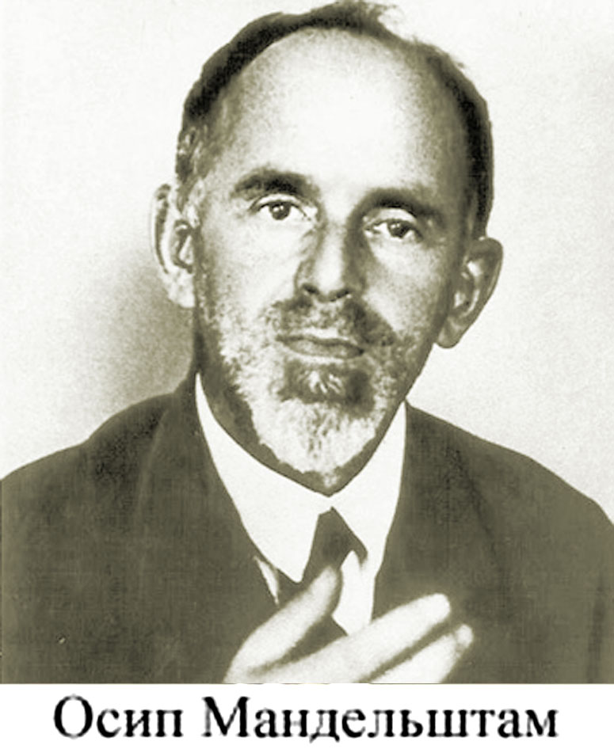
Я участвую в сумрачной жизни,
Я не винен, что я одинок!

Slide 3
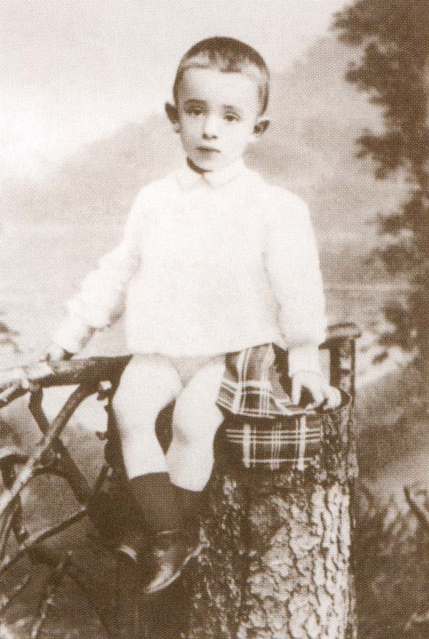
Осип Мандельштам – «виртуоз противочувствия» (С.С. Аверенцев)
Осип Мандельштам родился в ночь
с 13 на 14 января
(с 2 на 3 января) 1891 г. в Варшаве в еврейской семье, в которой было трое сыновей: Осип, Александр и Евгений.

Slide 4
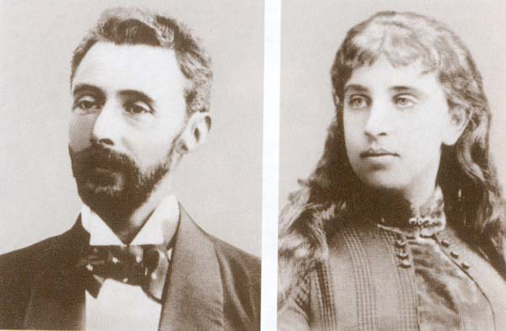
Отец, Эмилий Вениаминович Мандельштам (1856—1938), был мастером перчаточного дела, состоял в купцах первой гильдии. Мать, Флора Осиповна Вербловская (1866—1916), была музыкантом.

Slide 5
«…хаос иудейский…»
О.Мандельштам, 1923
Из омута злого и вязкого
Я вырос, тростинкой шурша,
И страстно, и томно, и ласково
Запретною жизнью дыша.
1910 г.

Slide 6
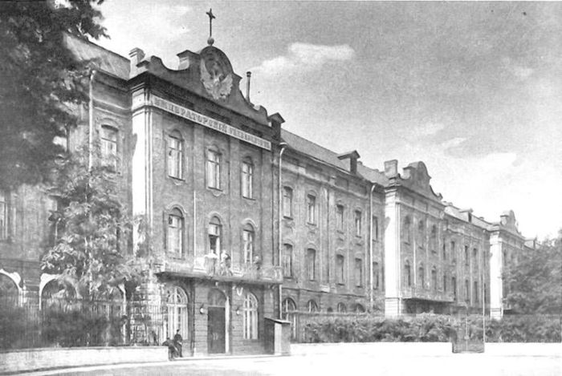
В 1899 г. О.Мандельштама отдают в одно из самых прогрессивных заведений того времени – в Тенешевское училище в Санкт-Петербурге

Slide 7
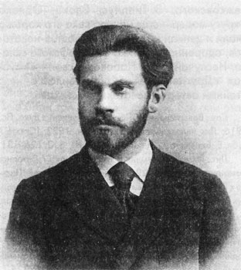
Владимир Васильевич Гиппиус – преподаватель литературы в Тенешевском училище.

Slide 8
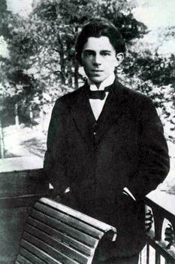
Влияние революционной поэзии
Синие пики обнимутся с вилами
И обагрятся в крови!

Slide 9
Влияние В. Брюсова, Ф. Сологуба и
Ф. Тютчева на раннюю поэзию
О. Мандельштама
Сусальным золотом горят
В лесах рождественские ёлки,
В кустах игрушечные волки
Глазами страшными глядят.
О, вещая моя печаль,
О, тихая моя свобода
И неживого небосвода
Всегда смеющийся хрусталь!

Slide 10
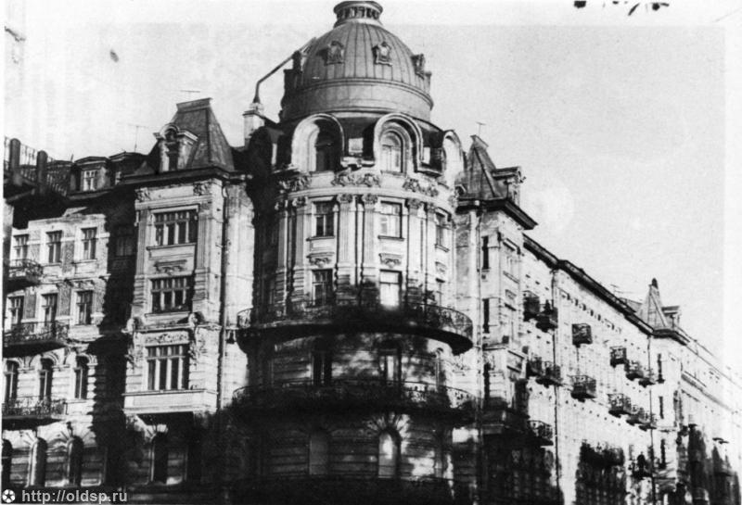
В 1909 г. начинает посещать «Башню Иванова», где знакомится с будущими акмеистами.

Slide 11
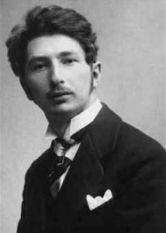
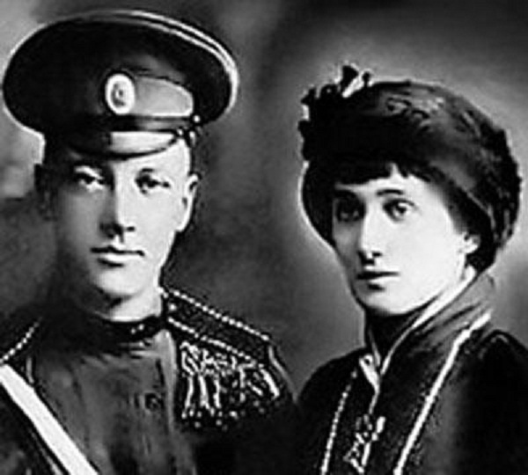
В 1912 г. создается группа акмеистов, куда позже вошел О. Мандельштам
С. Городецкий
Н. Гумилев и А. Ахматова

Slide 12

С 1912-1915 г. – рассвет акмеизма
О. Мандельштам пишет свои самые оптимистические стихи, выпускает первый сборник стихов.
Я не поклонник радости предвзятой,
Подчас природа -- серое пятно.
Мне, в опьяненьи легком, суждено
Изведать краски жизни небогатой.
Играет ветер тучею косматой,
Ложится якорь на морское дно,
И бездыханная, как полотно,
Душа висит над бездною проклятой. (отрывок из стих. «Казино»)

Slide 13
Тема архитектурности в поэзии
О. Мандельштама
Но чем внимательней, твердыня Notre Dame,
Я изучал твои чудовищные ребра,
Тем чаще думал я: из тяжести недоброй
И я когда-нибудь прекрасное создам.
(отрывок из стих. Notre Dame, 1912 г.)

Slide 14

«Tristia» - второй сборник стихотворений О. Мандельштама

Slide 15
Тема: связь с мировой культурой
Когда октябрьский нам готовил
временщик
Ярмо насилия и злобы
И ощетинился убийца-броневик,
И пулеметчик низколобый…
(отрывок, 1917)

Slide 16
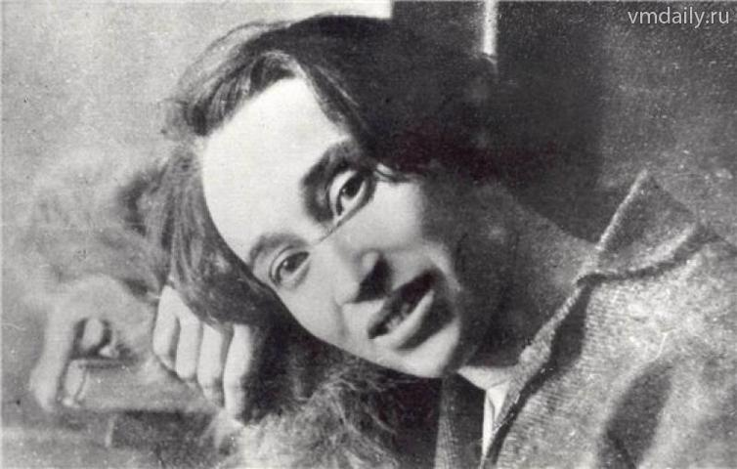
Вторую книгу О. Мандельштам посвящает своей жене,
Надежде Яковлевне Хазиной

Slide 17
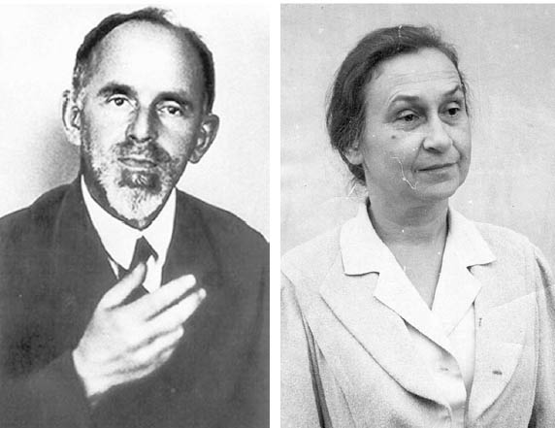
Вторую книгу О. Мандельштам посвящает своей жене,
Надежде Яковлевне Хазиной

Slide 18
Тема любви в творчестве
О. Мандельштама
«И море, и Гомер - всё движется любовью»
«От ереси прекрасной мы спасаться не должны. Каждый раз, когда мы любим, мы в нее впадаем вновь»
«В горячке соловьиной сердце теплое еще»
«Вернись ко мне скорее, мне страшно без тебя»
«словно преступленье, меня к тебе влечет»
«И столько воздуха и шелка, и ветра в шепоте твоем».

Slide 19
Периоды творчества
Осипа Мандельштама
Поэтика «Камня», архитектурная поэтика;
Ассоциативная поэтика «Tristia»;
Поэзия, где высказывается отказ от посредничества между поэтом и читателем посредством мировой культуры.
Сложные ассоциативные стихи, где поэт вообще перестает заботиться о читателе (1937 г.)

Slide 20
Эпиграмма против Сталина
Мы живем под собою не чуя страны,
Наши речи за десять шагов не слышны,
А где хватит на полразговорца, -
Там помянут кремлевского горца.
Его толстые пальцы, как черви, жирны,
И слова, как пудовые гири, верны,
Тараканьи смеются усища,
И сияют его голенища.
А вокруг его сброд толстокожих вождей,
Он играет услугами полулюдей.
Как подковы кует за указом указ -
Кому в лоб, кому в бровь, кому в пах, кому в
глаз.
Что ни казнь у него, то малина
И широкая грудь осетина.

Slide 21
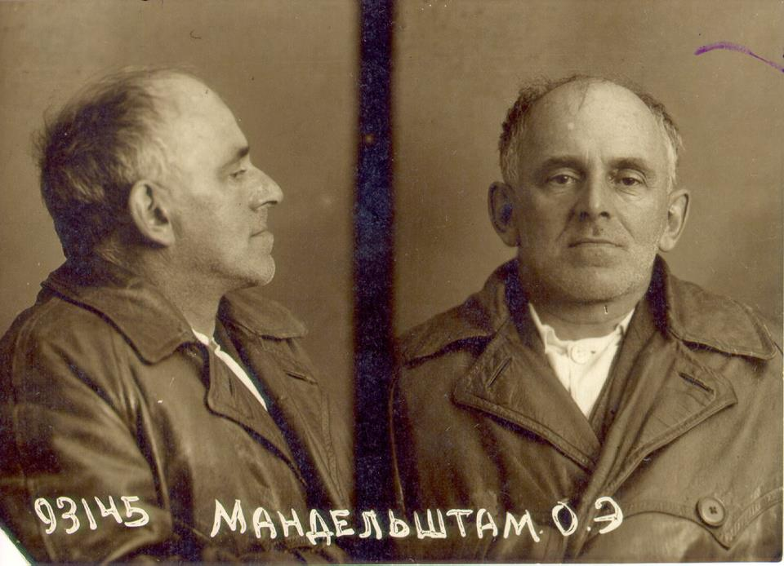
Ссылка в Воронеж (1934-1937). Во время этой ссылки были написаны
«воронежский тетради».

Slide 22
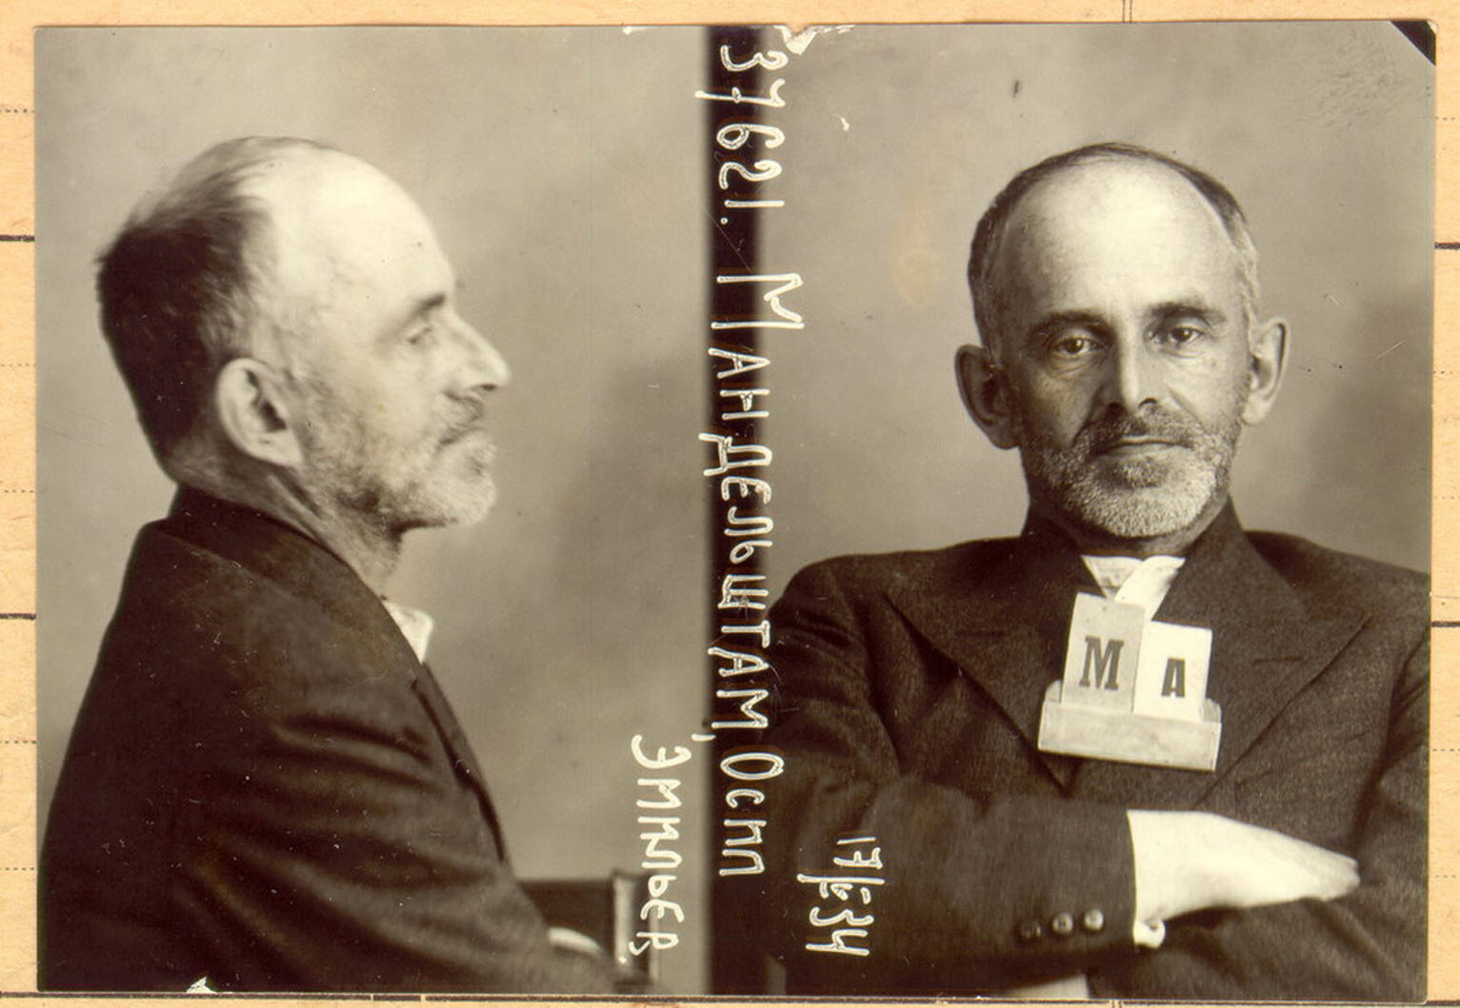
В ночь с 1 на 2 мая 1938 года поэт был арестован вторично.

Slide 23


Slide 24
Осип Мандельштам скончался 27 декабря 1938 года от тифа в пересыльном лагере Владперпункт (Владивосток). Тело Мандельштама до весны вместе с другими усопшими лежало непогребённым. Затем весь «зимний штабель» был захоронен в братской могиле.

Slide 25
Использованные материалы:
Лекция Олега Лекманова на тему: «Жизнь и творчество Осипа Мандельштама»// http://intellect-video.com/2550/Lektsiya-53---Osip-Mandelshtam

